Slide 1
Komparasi Transferabilitas Sentimen Lintas Kluster Wisata Yogyakarta Menggunakan Parameter-Efficient Fine-Tuning (LoRA)
Tugas Akhir Mata Kuliah Text Analytics
Zulza Laddera Aripin
25917002

Slide 2
Latar Belakang
Fenomena Bias Rating: Banyak ulasan Google Maps pariwisata Yogyakarta yang menipu; wisatawan memberikan Bintang 5 secara formal, namun teks ulasan naratifnya memuat kritik atau komplain kritis yang panjang.
Pertanyaan Riset: Apakah model NLP yang dilatih hanya menggunakan data Wisata Alam tetap Tangguh saat ditransfer langsung untuk memprediksi Wisata Budaya & Sejarah yang konteks kosa katanya berbeda?
Spesifikasi Dataset: Menggunakan 3.876 baris data google maps yang sudah dibersihkan.

Slide 3
Preprocessing
Pelabelan Otomatis: Memanfaatkan model (Zero-Shot LLM) mDeBERTa-v3 untuk melabeli ulang sentimen murni berbasis teks ulasan demi memitigasi bias bintang 5.
Pembagian Kluster Otomatis menggunakan LLM:
Domain Sumber (Source Domain): Berisi 3.467 ulasan Kluster Wisata Alam (Pantai, Gunung, dll.) sebagai basis data latih model. Data dibagi secara proporsional menjadi Train Set (80%) dan Validation Set (20%).
Domain Target (Target Domain): Berisi 409 ulasan Kluster Wisata Budaya & Sejarah (Candi, Keraton, Museum). Data diisolasi khusus sebagai Test Set untuk menguji daya generalisasi model pada domain baru (unseen domain).

Slide 4
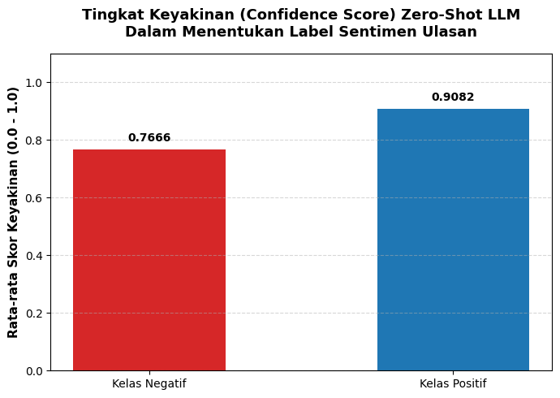
Confidence Score LLM

Slide 5
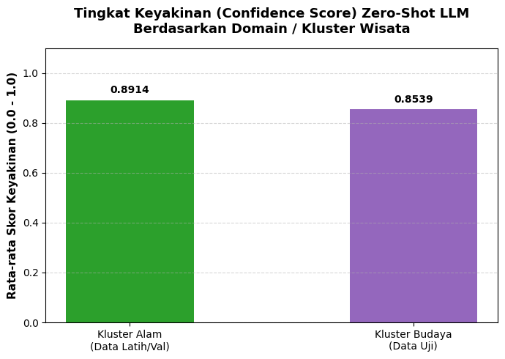
Confidence Score LLM

Slide 6
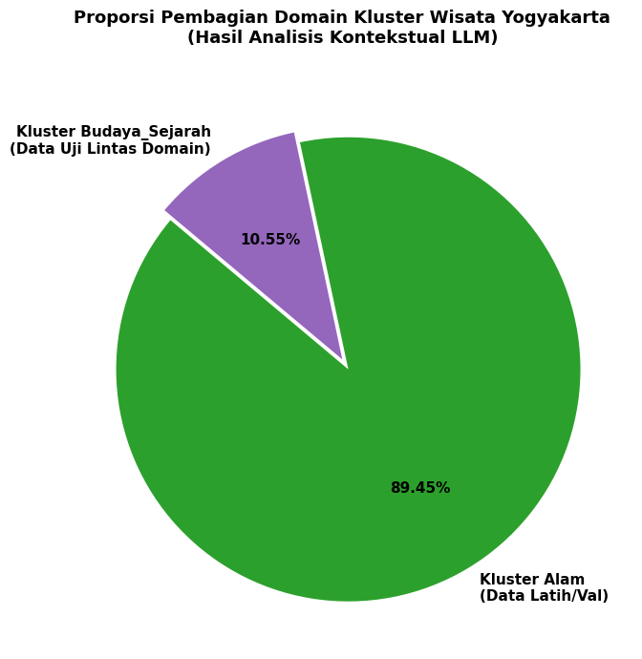
Proporsi Domain Kluster Wisata

Slide 7
Pemilihan Model & Konfigurasi Fine-Tuning
Pre-trained Models: Mengevaluasi dua arsitektur pada Hugging Face Hub:
IndoBERT (indobert-base-p1): Representasi model bahasa monolingual (lokal)
XLM-RoBERTa (xlm-roberta-base): Representasi model bahasa multilingual (global)
Parameter-Efficient Fine-Tuning / PEFT:
Mengimplementasikan metode LoRA (rank r=8, α=16) pada modul internal attention (query, value). Metode ini membatasi parameter latih aktif hingga < 0,31%, sehingga menghemat proses komputasi secara optimal di T4 GPU.
Eksplorasi Hyperparameter:
Learning Rate = 2e-4 (Konfigurasi ideal untuk pembaruan bobot adapter LoRA).
Batch Size = 32 (Menjaga stabilitas gradien komputasi dan efisiensi memori).
Epochs = 3 (Mencapai titik konvergensi terbaik untuk meminimalkan risiko overfitting).

Slide 8
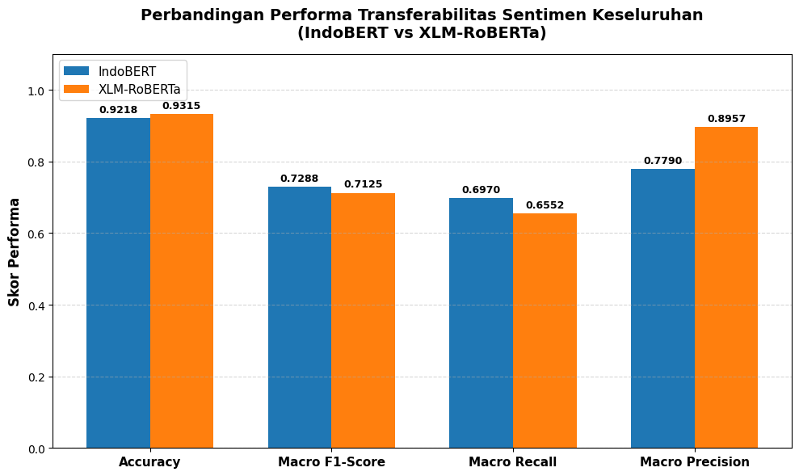
Hasil

Slide 9
Hasil
Model monolingual IndoBERT memenangkan metrik utama Macro F1-Score (0.7288). Kekayaan korpus bahasa Indonesia membuatnya jauh lebih sensitif (Recall tinggi) dalam menangkap sinyal pergeseran kosakata keluhan di destinasi pariwisata.
Model multilingual XLM-RoBERTa memimpin pada Macro Precision (0.8957). Model ini cenderung sangat berhati-hati sebelum memutuskan sebuah prediksi kelas sentimen, meskipun berdampak pada banyaknya ulasan negatif yang terlewat (Recall rendah).

Slide 10
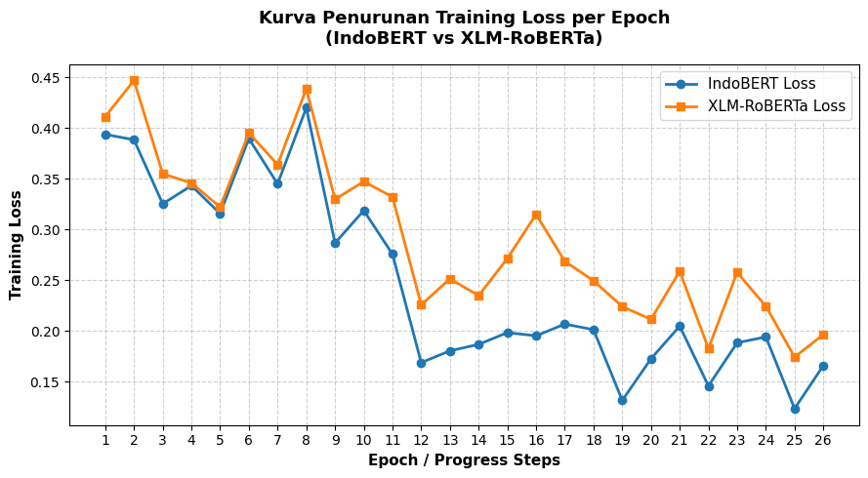
Training Loss

Slide 11
Analisis Kausalitas
Korelasi Kualitas Data Terhadap Penurunan Loss:
Tingginya rata-rata Confidence Score LLM pada Kelas Positif (0.9082) dan Kelas Negatif (0.7666) memberikan jaminan data latih (Source Domain) yang bersih dan minim noise.
Kualitas pelabelan ini berdampak langsung pada kestabilan fase fine-tuning, terbukti dari kurva Training Loss kedua model yang mampu konvergen secara mulus di bawah angka 0.20.
Validitas Validasi Silang Lintas Domain (Cross-Domain Validation):
Pemisahan kontekstual oleh LLM menghasilkan batas kluster pariwisata (3.467 Alam vs 409 Budaya).
Akurasi pengklusteran ini menciptakan skenario Domain Adaptation yang valid, di mana model menguji kemampuannya pada data baru (unseen domain) dengan Support 409 ulasan.

Slide 12
Analisis Kausalitas
Alasan Keunggulan IndoBERT:
Ulasan Kluster Budaya hasil ekstraksi LLM memiliki struktur sintaksis yang lebih formal dan kompleks (Skor LLM: 0.8539).
IndoBERT (Monolingual): Memiliki penyelarasan semantik (vocabulary alignment) yang kuat terhadap diksi keluhan lokal Indonesia, menghasilkan nilai keseimbangan performa optimal (Macro F1-Score: 0.7480).
XLM-RoBERTa (Multilingual): Mengalami kegagalan dalam menangkap jembatan semantik bahasa kasual Indonesia lintas domain pariwisata, sehingga memicu kaku prediksi (Recall Negatif anjlok ke 31.58%).

Slide 13
Kesimpulan
Integrasi Zero-Shot LLM bisa mengekstrak sentimen ulasan objektif guna memitigasi rating bias di Google Maps. Dalam pengolahan data lokal, model monolingual (IndoBERT) terbukti jauh lebih peka mendeteksi diksi keluhan dan bahasa kasual Indonesia dibandingkan model multilingual global (XLM-RoBERTa).
Penelitian ini membuktikan bahwa model NLP, khususnya IndoBERT, terbukti tetap tangguh saat ditransfer langsung ke domain baru (Wisata Budaya & Sejarah) dengan capaian Macro F1-Score sebesar 0.7288. Keberhasilan transfer pengetahuan lintas domain ini didasari oleh hubungan sebab-akibat yang kuat, di mana kualitas pembersihan data oleh LLM di fase awal memberikan pondasi semantik yang bersih, sehingga model akhir mampu menjembatani perbedaan kosakata antar-kluster secara optimal.
Penerapan metode adaptasi parameter (LoRA) membuktikan bahwa sistem pemantauan ulasan otomatis lintas kluster wisata dapat dibangun secara optimal tanpa infrastruktur komputer yang mahal. Kombinasi ini memberikan solusi teknologi yang praktis, hemat biaya, dan efisien bagi instansi pariwisata daerah.

